Slide 1


BLOC 3 – Machine Learning North Face project
CDSD - Loic Valentini – Juillet 2025

Slide 2

Objectifs pédagogiques du projet
Traiter les données structurées en créant un pipeline de traitement avec Scikit-Learn pour encoder, normaliser et découper les données, rendant ainsi les données prêtes pour l'apprentissage automatique. Réaliser des analyses prédictives avec des algorithmes supervisés pour automatiser les prédictions et guider les décisions. Développer des modèles non supervisés pour segmenter les données ou réduire leur dimensionnalité, facilitant ainsi la visualisation et l’analyse granulaire. Évaluer la performance des modèles en analysant l'influence des variables, afin d'optimiser les algorithmes et de démontrer leur valeur aux équipes métiers.

Slide 3

Optimiser l’offre produit e-commerce grâce au Machine Learning non supervisé
Structurer l’offre produit Regrouper les articles similaires via analyse de texte (descriptions produits) Identifier des familles homogènes pour simplifier la navigation et le merchandising Améliorer l’expérience utilisateur Proposer des recommandations plus pertinentes entre produits similaires Faciliter les parcours d’achat grâce à une segmentation plus intuitive Appuyer les décisions marketing et commerciales Mieux comprendre la diversité de l’offre Identifier les segments sous-exploités ou à fort potentiel Explorer des méthodes avancées de Machine Learning Utiliser le clustering (DBSCAN) pour regrouper les produits sans a priori Appliquer la réduction de dimension (LSA) pour extraire les thèmes dominants Expérimenter des techniques de topic modeling pour enrichir la compréhension produit

Slide 4
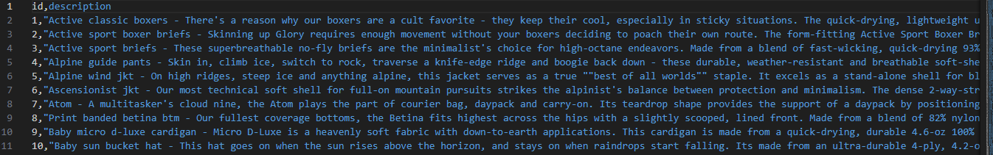
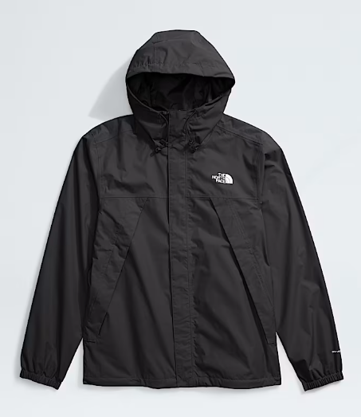
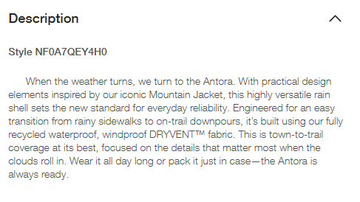
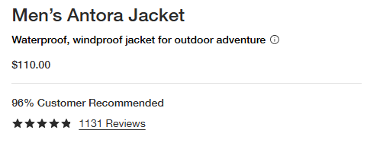
Données Produits e-commerce (NLP)
Base de données très simple : 500 produits textile, chacun identifié par un ID unique Une seule colonne exploitable : description, combinant nom du produit et description marketing

Slide 5
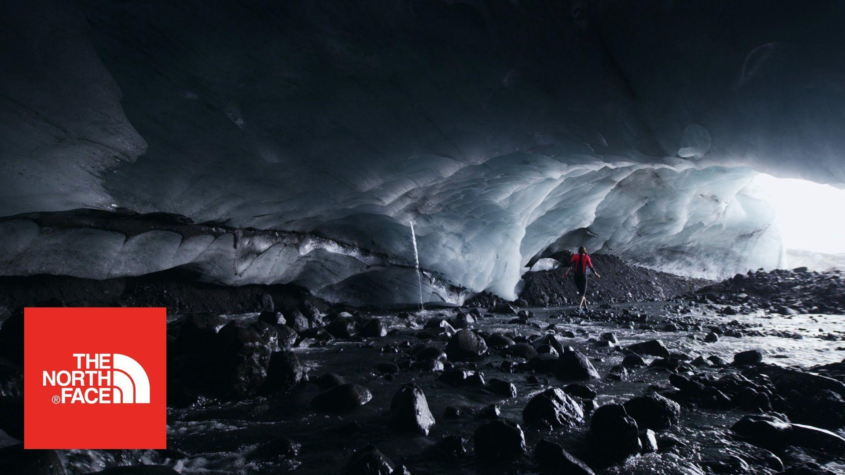
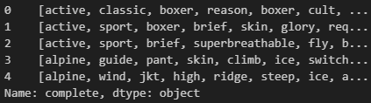
Techniques de nettoyage et préparation
Mise en minuscule Exclusion des caractères spéciaux
Tokenisation / Lemmatization
Exclusion des tokens nombres
Exclusion des tokens de 2 lettres
Exclusion des tokens Stop_Words

Slide 6
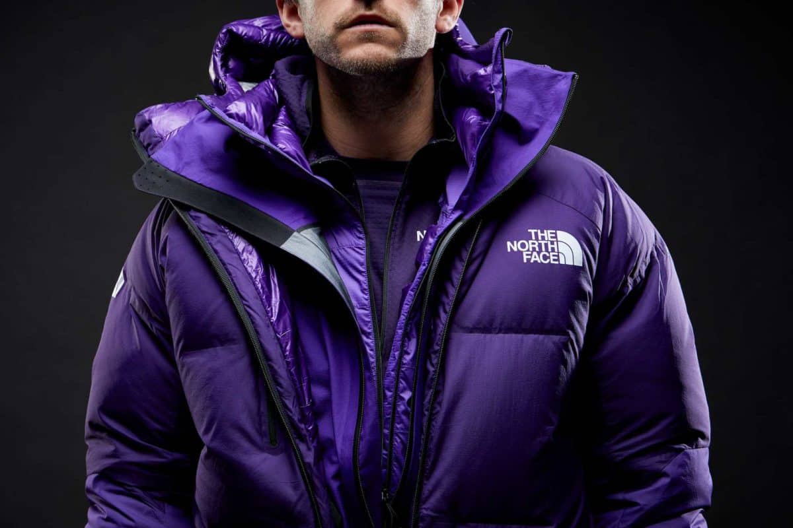
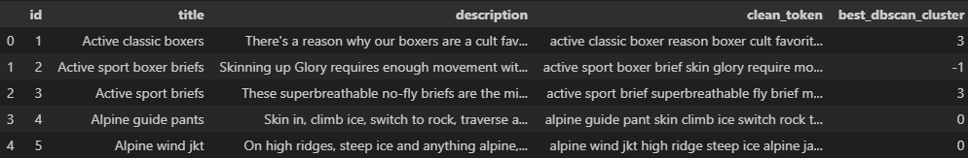
Regroupement de produits similaires
Objectif : 10 à 20 groupes d’au moins 6 produits en minimisant les outliers Méthode de clusterisation DBSCAN en optimisant les paramètres
-> 12 clusters réels
-> Un 13e cluster regroupant les outliers (91 références)
-> Taille médiane des clusters réels : 12 références

Slide 7
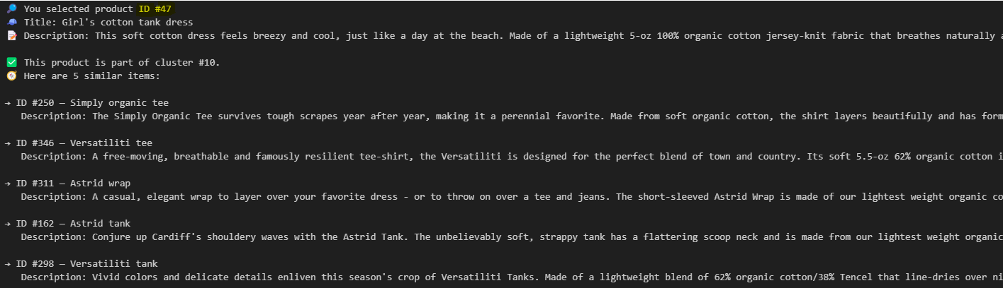
Système de recommandation produit
Exemple d‘utilisation pratique des clusters Entrer un ID référence, et trouver 5 autres produits faisant partie du même cluster via une simple boucle Python -> système de recommandation

Slide 8
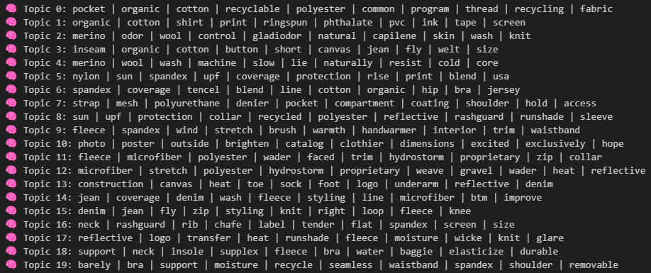
Analyse sémantique – Identification des thèmes
Méthodologie utilisée :
► TF-IDF : conversion des textes en vecteurs pondérés
► Truncated SVD (LSA) : réduction de dimension et extraction des composantes latentes
► Chaque composante ≈ un thème dominant dans les descriptions Thèmes identifiés

Slide 9
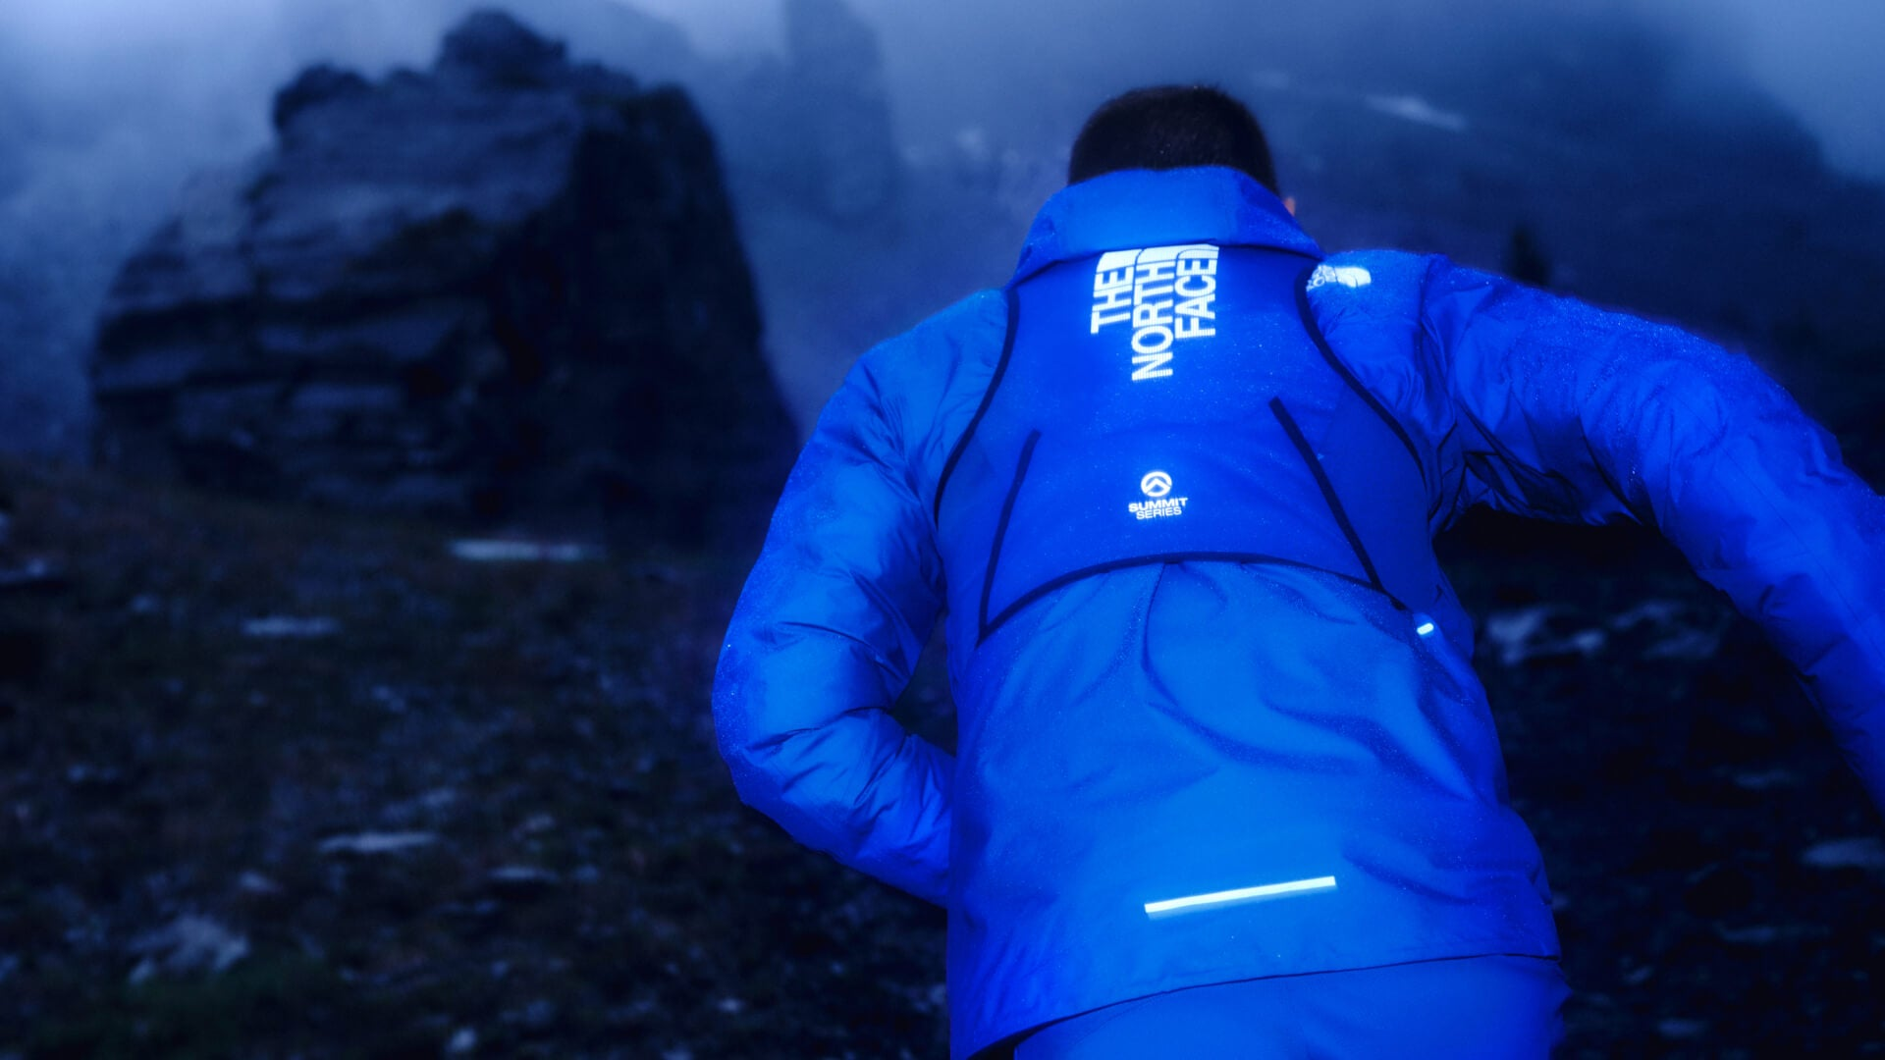
Bilan du projet – Analyse Produit e-commerce
Résultats obtenus
Identification de groupes de produits similaires via analyse textuelle
Extraction de thématiques clés à partir des description marketing
Méthodologie scalable, automatisable, et sans supervision humaine
Piste concrète pour structurer l’offre et guider les recommandations produit
Limites actuelles
Impact opérationnel limité en l’état
► Résultats difficilement exploitables sans croisement avec d’autres sources
Volume de données restreint (500 produits)
► Limite la robustesse des regroupements

Slide 10
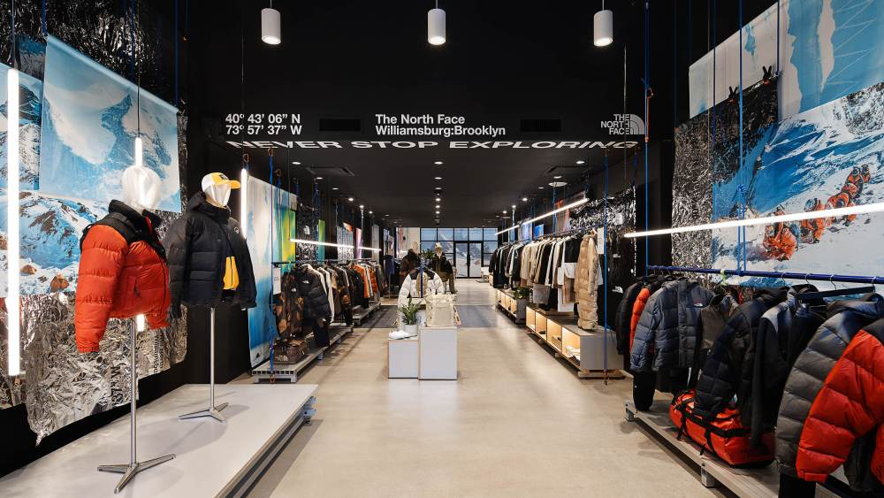
Recommandations ciblées pour progresser
Coupler avec des données comportementales (navigation, clic, ventes, taux de conversion…) pour affiner la pertinence business
Etendre le périmètre à un catalogue produit plus large pour renforcer l’analyse
Elargir l’analyse avec des données descriptives (prix, collection…) et visuelles (images, couleurs, styles…)
Enrichir avec une couche de validation métier (experts, merchandising…) pour lier au commerce physique

Slide 11

Merci !

